Slide 1
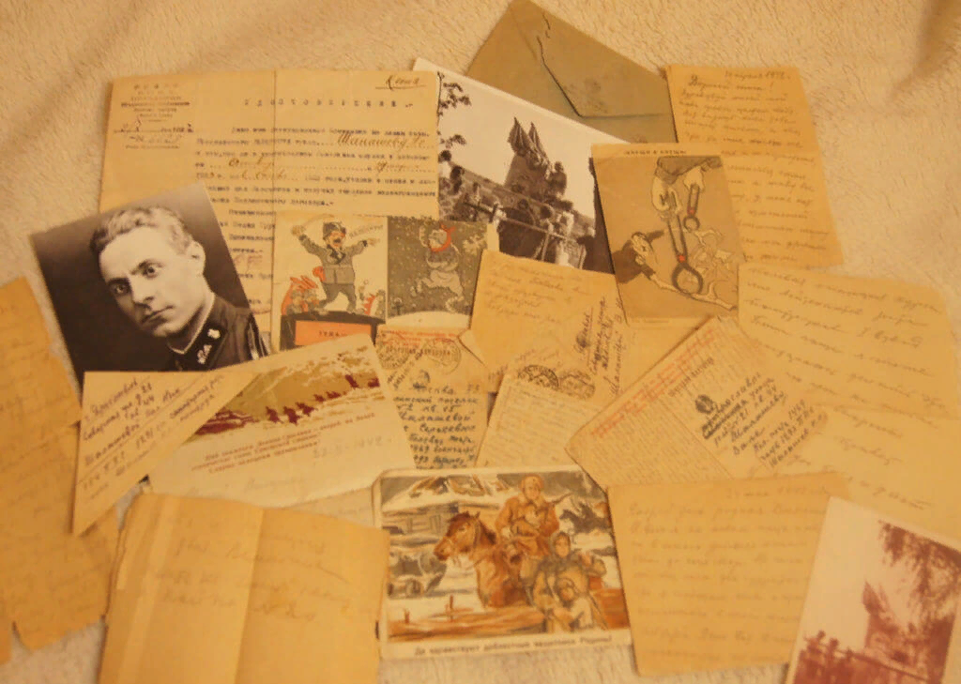

Поисково-исследовательская работа Лица Победы: Николай Стройков
Кузькина Алина Сергеевна

Slide 2

Цель: изучив разнообразные источники, узнать как можно больше информации о Стройкове Николае Васильевиче, чтобы отчетливо произошло формирование представления о том, за какие подвиги присваивали звание героя Советского союза.
Задачи:
Изучить архивные материалы по Стройкову Н. В., хранящиеся в школьном музее с. Тырново, а также информацию в сети Интернет.
Побеседовать с жителями села.
Изучить материалы периодической печати в сельской и Шиловской библиотеках.
Воспитание патриотизма, чувство гордости за Родину.

Slide 3
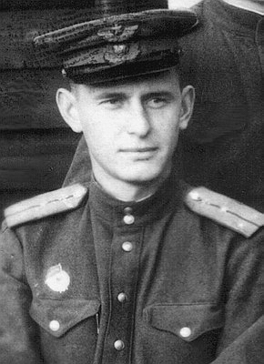
Стройков Николай Васильевич
(1921 – 1964 гг.)
Командир эскадрильи 213-го гвардейского Одерского орденов Богдана Хмельницкого и Александра Невского истребительного авиационного полка 22-й гвардейской Кировоградской Краснознамённой ордена Кутузова истребительной авиационной дивизии 6-го гвардейского Львовского Краснознамённого истребительного авиационного корпуса 2-й воздушной армии 1-го Украинского фронта,
гвардии старший лейтенант

Slide 4
До 17 июля 1943 года лётчик-истребитель Н.В. Стройков, пилотируя самолёт «Як-7», воевал на Воронежском фронте.
8 июня 1943 года Николай Стройков получил первое боевое крещение, одержав первую воздушную победу, лично сбив истребитель врага. В наградном листе, написанном на Стройкова, значилось: "Врага бьёт наверняка!".
Участвовал в 17 воздушных схватках, лично сбил 4 вражеских самолёта и 15 в группе с товарищами.
Стройков сражался в Нижнеднепровской, Кировоградской, Уманско-Ботошанской операциях.
Участник Курской битвы на белгородском направлении.

Slide 5
С июня 1944 года до победоносного окончания войны сражался в рядах 1-го Украинского фронта.
27 октября 1944 г. за отличные боевые результаты и массовый героизм личного состава приказом Народного комиссара обороны СССР № 0341 508-й авиационный полк и 205-я истребительная авиационная дивизия преобразованы в 213-й Гвардейский авиационный полк и 22-ю Гвардейскую истребительную авиационную дивизию. В этой прославленной части Н. Стройков сражался в Львовско — Сандомирской, Висло — Одерской и Берлинской операциях.

Slide 6
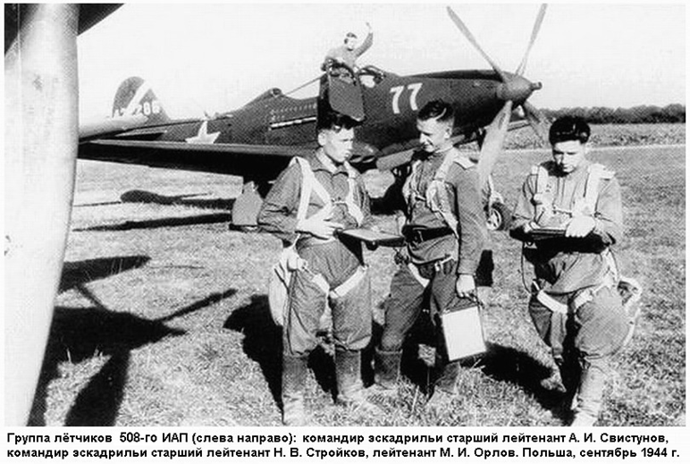

Slide 7
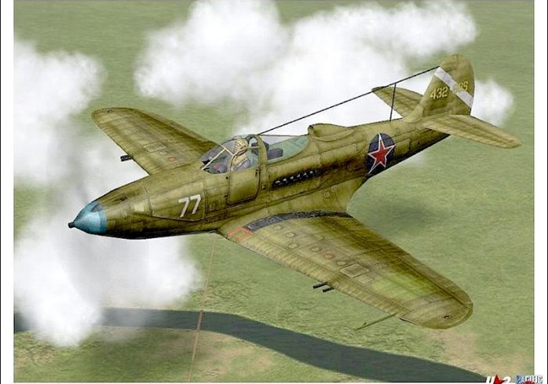
С начала боёв на Курской дуге и до конца Великой Отечественной войны Николай Стройков был на фронте. Он мужественно сражался против немецко — фашистских захватчиков. Войну закончил командиром 2-й эскадрильи 213-го Гвардейского ИАП, летая на американской «Аэрокобре».

Slide 8
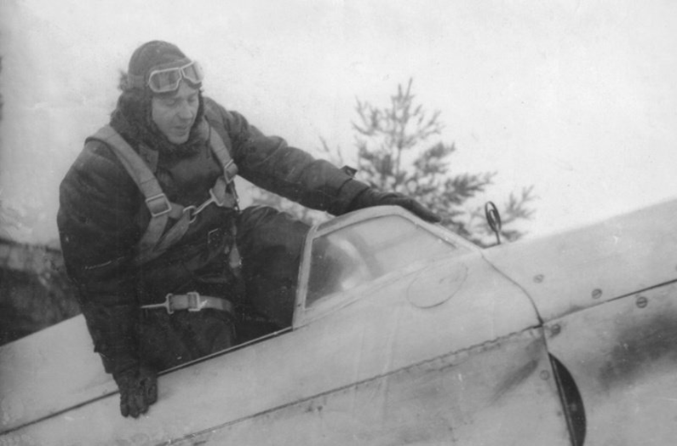
Стройков Николай Васильевич совершил почти 245 успешных боевых вылетов, в том числе 166 - на прикрытие наземных войск, 31 - на отражение налётов авиации противника на свои аэродромы, 21 - на разведку, 13 - на свободную охоту и по одному - на блокирование аэродрома противника и на штурмовку немецких войск. В 66 воздушных боях лично сбил 14, в паре 4 и в группе 17 вражеских самолётов.

Slide 9
…Но враг опоздал на мгновение. Машина Стройкова оказалась рядом с «Мессером», и Николай нажал гашетки. Как подбитый коршун, «Мессер» клюнул вниз и, потянув за собой огненный шлейф, врезался в землю.
- Молодец, Стройков! Так и рубай их, гадов! — послышался голос командира. А может быть, это только показалось Стройкову ? Может быть, никто и не говорил так?.. Но в этом беды не было. Главное — это «срубил» врага с первого удара…
Наши войска, отбив атаки противника и уничтожив сотни танков и самолётов, перешли в контрнаступление, отбрасывая врага на запад. Слава героев битвы на Курской дуге озарилась первым победным салютом.

Slide 10
Высокая награда
27 июня 1945 года Указом Президиума Верховного Совета СССР гвардии капитану Стройкову Николаю Васильевичу за мужество и отвагу, проявленные в боях с врагами, было присвоено звание Героя Советского Союза с вручением ордена Ленина и медали "Золотая Звезда" (№ 6587).
Орден Красного Знамени (2)
Орден Красного Знамени
Герой Советского Союза (Орден Ленина и медаль «Золотая звезда») (2)
Орден Ленина
Медаль «За боевые заслуги»
Орден Красной Звезды
Медаль «За победу над Германией в Великой
Отечественной войне 1941–1945 гг.»
Медаль «За освобождение Праги»
Медаль «За взятие Берлина»

Slide 11
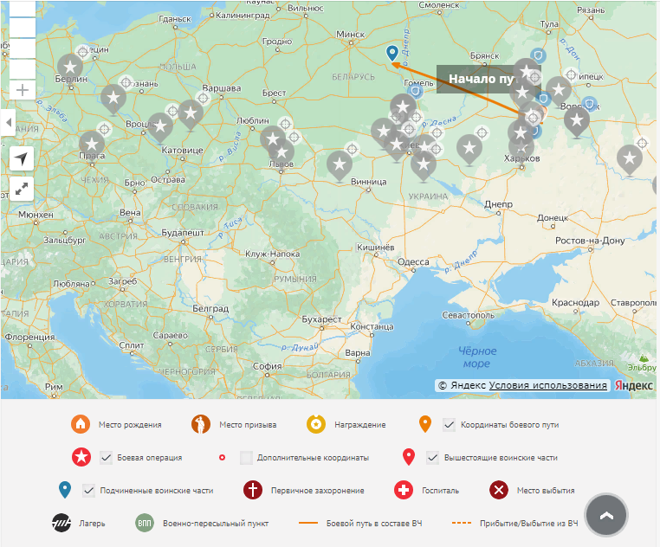
Боевой путь Н. В. Стройкова

Slide 12
Послевоенная служба
В звании Гвардии майора, в должности командира эскадрильи 72-го Гвардейского ИАП из состава 151-й Гвардейской ИАД участвовал в войне в Корее в «первой» волне советских лётчиков — истребителей. Этот полк с конца октября 1950 года базировался на аэродроме «Северный» в Мукдене.
Н. В. Стройков — участник первого боя «МиГов» в Корее (1 ноября 1950 года), когда 5 МиГ-15 72-го ГвИАП под его командованием в 12:50 атаковала тройку F-51 «Мустанг» и лейтенант Ф. Чиж сбил 1 F-51 из 39-й аэ 35-й ИБАГ (пилот погиб).
13 января 1964 года Николай Васильевич скончался. Он похоронен со всеми воинскими почестями в столице Белоруссии – городе - герое Минске на Восточном кладбище.
Всю свою жизнь Николай Васильевич Стройков отдал служению Родине. Память о нём будет всегда жить в сердцах людей.

Slide 13
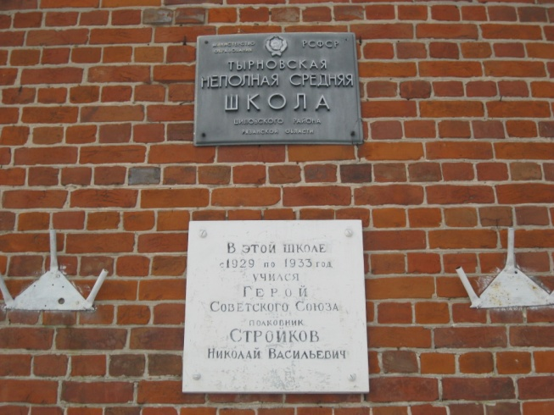
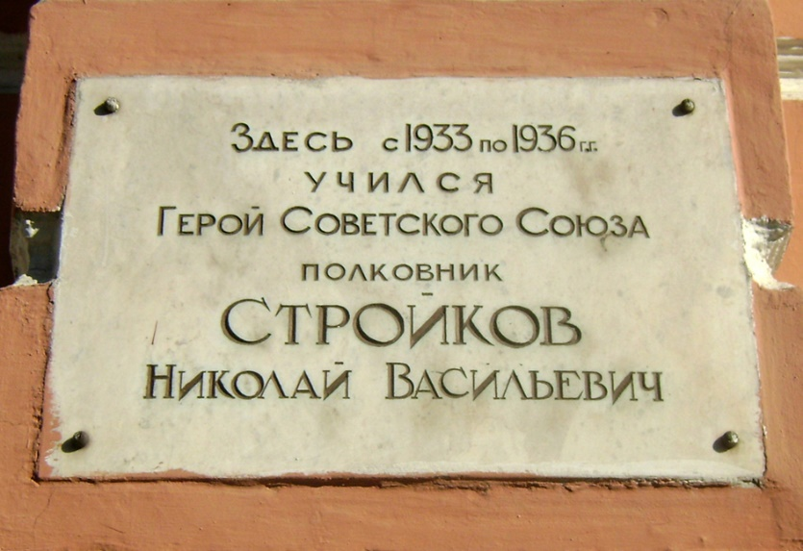
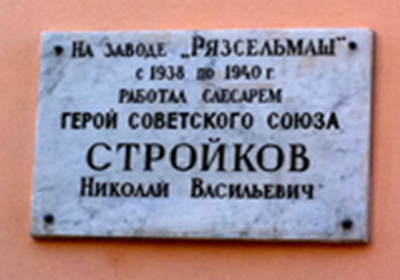
Мемориальная доска
на здании Тырновской школы
Мемориальная доска
на здании школы № 2 в г. Рязани
Мемориальная доска на здании завода «Рязсельмаш»
Именем Героя Советского Союза Стройкова Николая Васильевича названы улицы в городе Рязани, в районном посёлке Шилово, в селе Тырново.

Slide 14
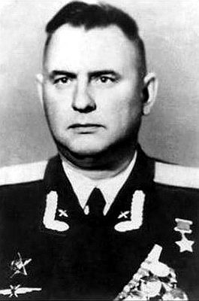
В СССР звание «Герой Советского Союза» получили 12 776 человек. Наибольшее число имён в этот список внесла Великая Отечественная война (11600 человек, в том числе дважды-115, из них 7 - посмертно).
За свой подвиг наш земляк получил такую награду!
Я горжусь этим и постараюсь, чтобы память о нем и о других наших земляках осталась в наших сердцах навечно.
Николай Васильевич Стройков для меня - это лицо Победы в той жестокой, кровопролитной войне…

